Slide 1
Phenomenes observable la nuit
Fait par Hayden Gourde

Slide 2
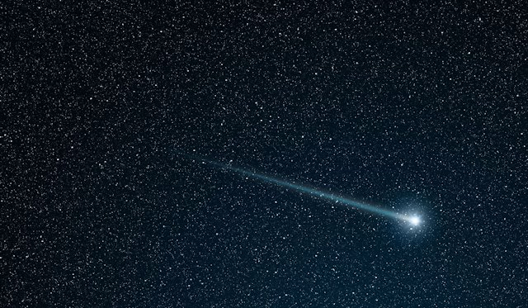
Étoile filante

Slide 3
Aurore boreale

Slide 4
province

Slide 5
Mrc

Slide 6
localité

